Slide 1

while迴圈

Slide 2
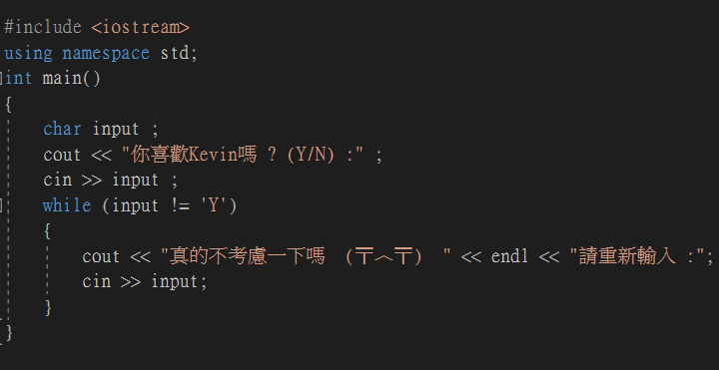
while 迴圈控制
程式碼
流程圖
判斷括弧是否為真
Ture
更新資料
False
執行程式
結束迴圈

